Slide 1
„Dziwności nie z tego świata”
Scenariusz multimedialny
nr 7/I

Slide 2
Instrukcja
Zapoznaj się z poniższymi obrazkami.
Co Cię w nich dziwi lub zaskakuje?
Wymyślcie po trzy tytuły do każdego slajdu.

Slide 3


Slide 4
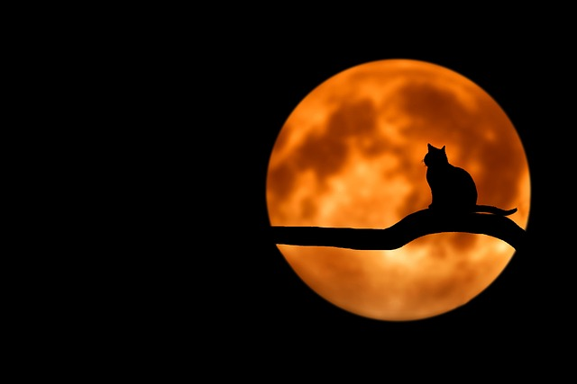

Slide 5


Slide 6

Źródło: www.nawesolo.pl

Slide 7
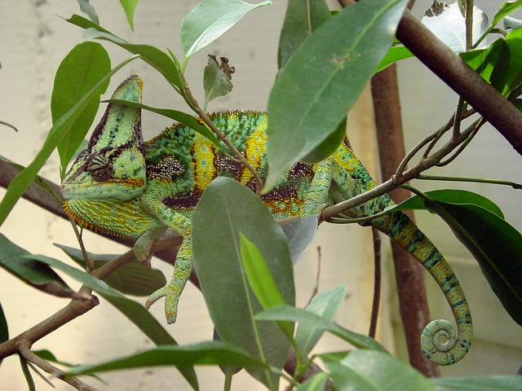

Slide 8


